Slide 1





{unidade_capa}

Slide 2





Com mais de 35 anos de atuação, a NTW é a maior e mais premiada rede de escritórios contábeis da América Latina.
Onde estamos:
Mais de
270
Unidades
Mais de
22.000
Clientes
Mais de
1.000
Colaboradores

Slide 3
Pautamos nossas ações em princípios que guiam nossa trajetória e nos diferenciam no mercado.
MISSÃO:
Desenvolver e transferir informações gerenciais que qualifiquem a tomada de decisão de nossos clientes, diferenciando-nos pela excelência na prestação de serviços, com segurança e nos prazos ajustados.
VISÃO:
Ser reconhecida como uma empresa inovadora e a melhor fornecedora de serviços contábeis e gestão empresarial do Brasil, disseminando seu modelo através de atuação nacional.
VALORES:
Confiabilidade | Transparência | Sustentabilidade | Respeito | Ética

Slide 4






Inovação, estratégia e resultados:
a fórmula NTW para o seu sucesso
Aumento de Lucratividade
Tomada de Decisões Aprimorada
Serviços Especializados por Segmento
Regularidade Fiscal Garantida
Redução de Riscos
Mais de 30 anos de Experiência!

Slide 5




Quais desses problemas
a sua empresa enfrenta?
Você não conhece a fundo os resultados dos seus negócios
Os relatórios
de resultados são confusos ou inexistentes
Seu contador só te envia impostos e relatórios
Paga muito imposto e os recebe sempre em cima da hora
Não tem controle do seu financeiro
Não avalia seus custos

Slide 6
Com a {unidade}
é diferente!
Você não conhece a fundo os resultados dos seus negócios
Os relatórios
de resultados são confusos ou inexistentes
Seu contador só te envia impostos e relatórios
Contabilidade
consultiva e demonstração de resultados por áreas
Reuniões periódicas para avaliação de seus resultados
Relatórios com indicadores de desempenho e análises
Planejamento tributário e aproveitamento de incentivos fiscais
Uso de sistema próprio de gestão e APP NTW
Paga muito imposto e os recebe sempre em cima da hora
Não tem controle do seu financeiro
Controle e análise de custos, receitas e resultados
Implantação e acompanhamento de sistema de gestão financeira
Não avalia seus custos

Slide 7

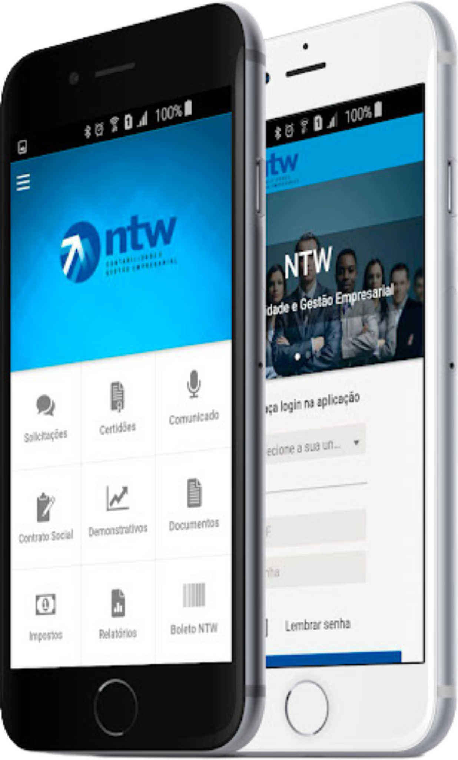
Sistemas criados especialmente para facilitar seu dia a dia!
APP NTW
Contabilidade e gestão na palma da mão.
Acesso fácil e rápido aos dados contábeis
Acesso à certidão comercial, pacto social, certidões de não dívida, certificado IAPMEI, entre outros
Gestão simplificada de documentos
Maior controle financeiro
Comunicação eficiente com a equipe contábil
Segurança e conformidade

Slide 8
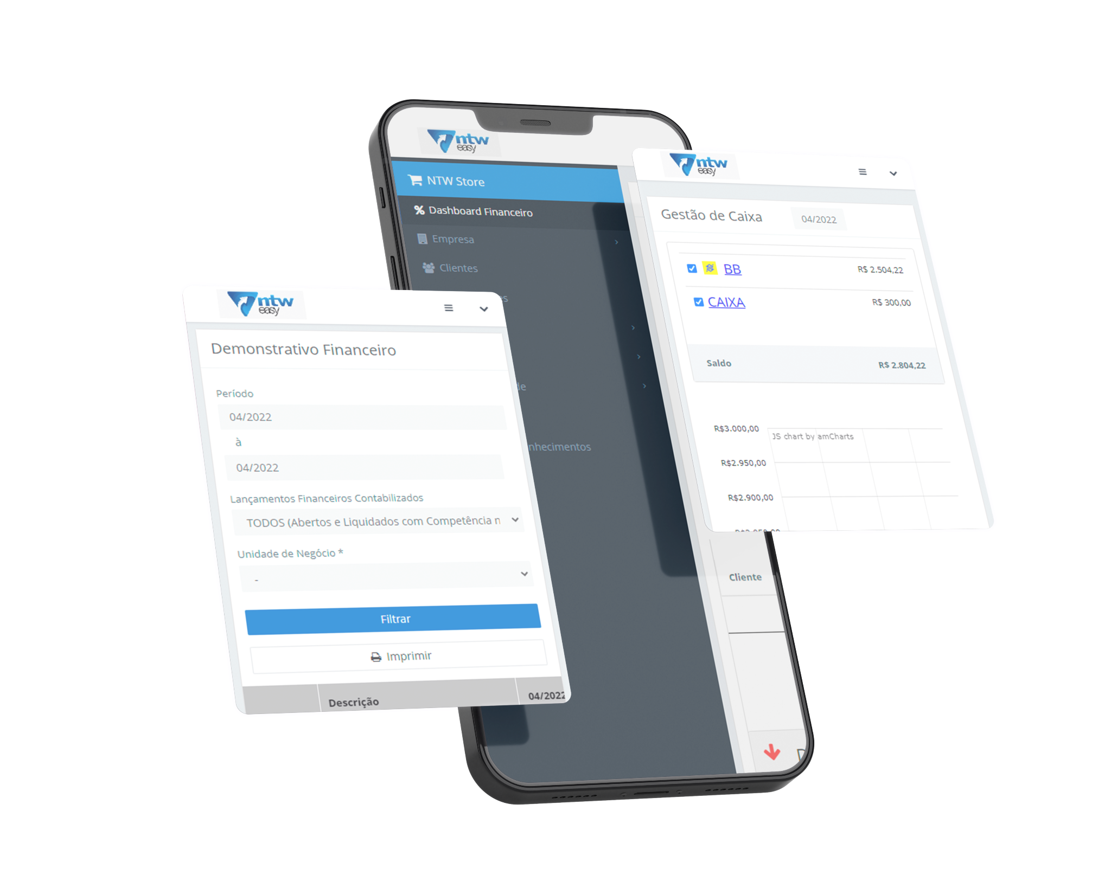
Sistemas criados especialmente para facilitar seu dia a dia!
EASY
Tenha acesso a um dashboard que te fornece posicionamentos contínuos a respeito do seu negócio.
Gestão financeira
Gerenciamento de Contas a pagar
Gerenciamento de Contas a receber
Movimentações bancárias
Emissão de Nota Fiscal para mais de 1.500 municípios

Slide 9

Sistemas criados especialmente para facilitar seu dia a dia!
BPO FINANCEIRO
Com o BPO Financeiro da NTW, você tem transparência, eficiência e se mantém em conformidade em todas as áreas financeiras.
Serviços contábeis como gestão de contas e folha de pagamento
Otimização de recursos internos
Melhoria na tomada de decisões financeira
Melhor adaptação em caso de mudanças repentinas

Slide 10



















Soluções personalizadas e segmentadas por áreas de atuação
BPO Financeiro
MEI
Entidades e Associações
Terceiro Setor
Produtor Rural
Indústrias
Advocacia
Agronegócio
Hotéis, Bares e Restaurantes
Comercio Varejista
Condomínios
e Clubes
Construção Civil
Prestadores de serviços
Profissionais Liberais
Salão de Beleza
Posto de Combustível
Saúde
Supermercados
Transporte

Slide 11

NOSSOS SERVIÇOS
PARA EMPRESAS
SERVIÇOS BANCÁRIOS E FINANCEIROS
A NTW oferece soluções bancárias e financeiras que simplificam operações e ampliam o acesso a recursos, promovendo o crescimento e desenvolvimento do seu negócio.
Simplificação de Processos
Maior Faturamento
Acesso a Recursos

Slide 12

NOSSOS SERVIÇOS
PARA EMPRESAS
SERVIÇOS TRIBUTÁRIOS
Os Serviços Tributários da NTW fortalecem a posição financeira do seu negócio através de uma abordagem estratégica, garantindo conformidade e eficiência na gestão fiscal.
Otimização Fiscal
Planejamento Tributário
Revisão Tributária

Slide 13

NOSSOS SERVIÇOS
PARA EMPRESAS
RECUPERAÇÃO JUDICIAL
Oferecemos estratégias eficazes para empresas em dificuldades, com serviços de recuperação judicial que reorganizam dívidas, negociam com credores e restauram a saúde financeira.
Reestruturação de Dívidas
Negociação com Credores
Restauração Financeira

Slide 14

NOSSOS SERVIÇOS
PARA EMPRESAS
SOLUÇÕES SOCIETÁRIAS
Estratégias personalizadas para estruturar parcerias e melhorar a eficiência operacional do seu negócio!
Estruturação de Parcerias
Criação de Holdings e Governança Corporativa
Planejamento Sucessório

Slide 15

NOSSOS SERVIÇOS
PARA EMPRESAS
CONSULTORIA
A NTW oferece consultoria personalizada que alavanca negócios, impulsiona carreiras e fortalece práticas empresariais.
Soluções Personalizadas
Abordagem Inovadora e Eficaz
Insights e Foco em Resultados

Slide 16

NOSSOS SERVIÇOS
PARA EMPRESAS
ENERGIA
Com a NTW, sua empresa pode explorar todos os benefícios da energia, aproveitando novas oportunidades financeiras e promovendo a eficiência energética.
Serviços de Energy RCE
Redução de Custos
Economia e Sustentabilidade

Slide 17

NOSSOS SERVIÇOS
PARA VOCÊ
IMPOSTO DE RENDA
Desde a coleta de documentos até a entrega da declaração, nossos especialistas estão comprometidos em maximizar suas restituições e minimizar os riscos de erros ou omissões.
Precisão e Conformidade
Otimização dos Resultados
Atendimento especializado

Slide 18

NOSSOS SERVIÇOS
PARA VOCÊ
PLANEJAMENTO ESTRATÉGICO
O Planejamento Estratégico da NTW é a chave para alcançar seus objetivos.
Abordagem Holística
Crescimento e Segurança
Alinhado às suas metas de curto, médio e longo prazo

Slide 19

NOSSOS SERVIÇOS
PARA VOCÊ
FINANCIAMENTOS
Simplificamos o processo de financiamento, garantindo que você encontre a solução mais adequada e eficiente para sua situação financeira, com transparência e segurança em cada etapa.
Processo Simplificado
Segurança e Eficiência
Financiamentos para imóveis, veículos e home equity

Slide 20

NOSSOS SERVIÇOS
PARA VOCÊ
CARNÊ-LEÃO
Cuidamos de todo o processo, desde o cálculo correto dos impostos devidos até a emissão das guias de pagamento.
Simplificação do processo mensal de pagamento do Imposto de Renda
Conformidade Legal
Atendimento para profissionais liberais, autônomos e pessoas físicas com rendimentos não assalariados

Slide 21

NOSSOS SERVIÇOS
PARA O TERCEIRO SETOR
CAPTAÇÃO DE RECURSOS E CERTIFICAÇÃO
Comprometida em fortalecer organizações do Terceiro Setor, a NTW oferece serviços especializados para impulsionar projetos sociais e causas nobres.
Captação de Recursos e Certificações
Simplificação de Processos de Registro
Transparência e Otimização de Recursos

Slide 22
Especialista em contabilidade consultiva e gestão empresarial, nossa experiência nos permite oferecer soluções precisas e resultados consistentes.
Com a {unidade} você garante
Ações + precisas
Lucros + consistentes
Resultados mensuráveis
Controle + eficiente
Atendimento personalizado

Slide 23





A NTW é a sua parceira rumo ao sucesso
Vamos fechar negócios?
{telefone}
{email}
{site}

